Slide 1

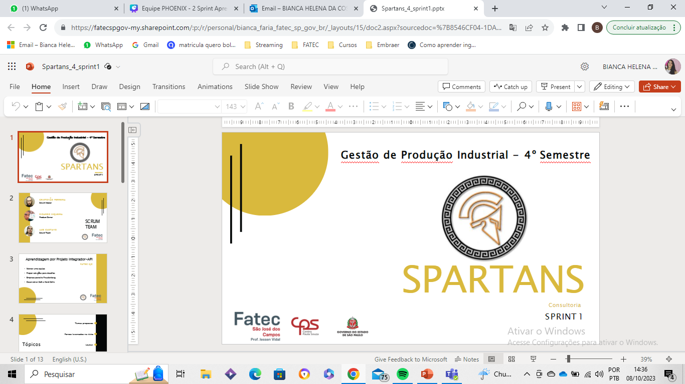


P
H O E N I X
API - 4º SEMESTRE
2 SPRINT

Slide 2
Escopo
da sprint
1 | Integrantes
2 | Proposta de melhoria (layout e poka yoke)
3 | Resultados esperados

Slide 3

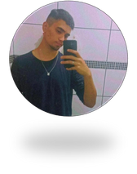



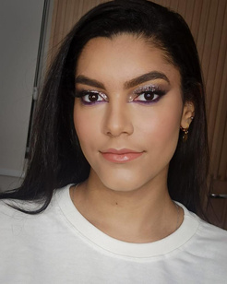
P
Nosso time
H O E N I X
Bianca Faria
Scrum Master
Ricardo Siqueira
P.O.
Cristovão Ferreira
Scrum Team
Fernanda Medeiros
Scrum Team
Luiz Gustavo
Scrum Team
Yasmin Nunes
Scrum Team

Slide 4
Proposta
de melhoria
Layout Celular​
Layout celular, ou Layout em U, afim de aproximar a chegada e a saída de produtos, evitando desperdício.​
Alocar toda matéria prima junta
Alocar todos os produtos acabados mais próximo da expedição
Alterar a disposição de alguns maquinários
POKA YOKE
Sistema de verificação por imagem, para garantir o mínimo de perdas caso haja falhas na impressão
Evitar retrabalho no fim do processo

Slide 5
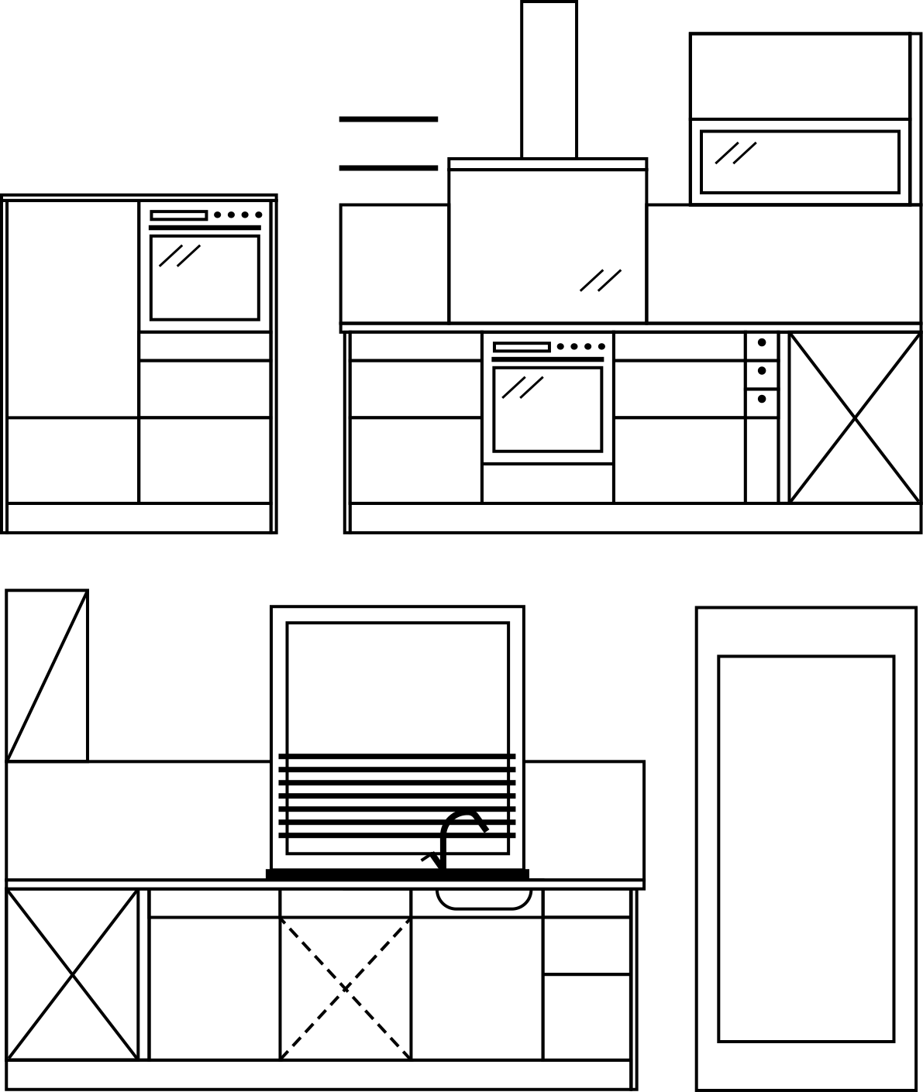

Proposta
De melhoria
Proposta
Layout

Slide 6
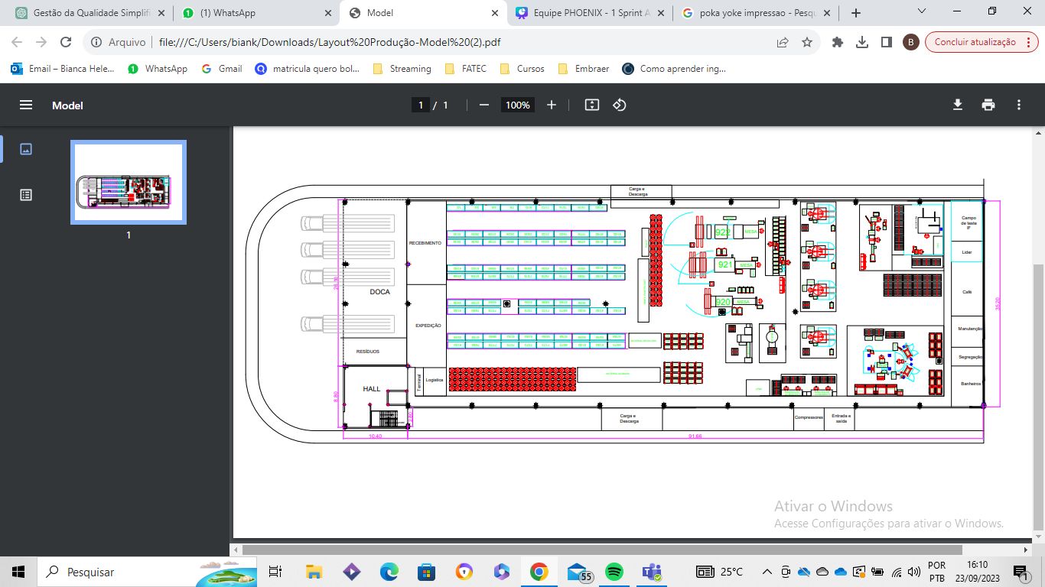
Layout
Atual

Slide 7
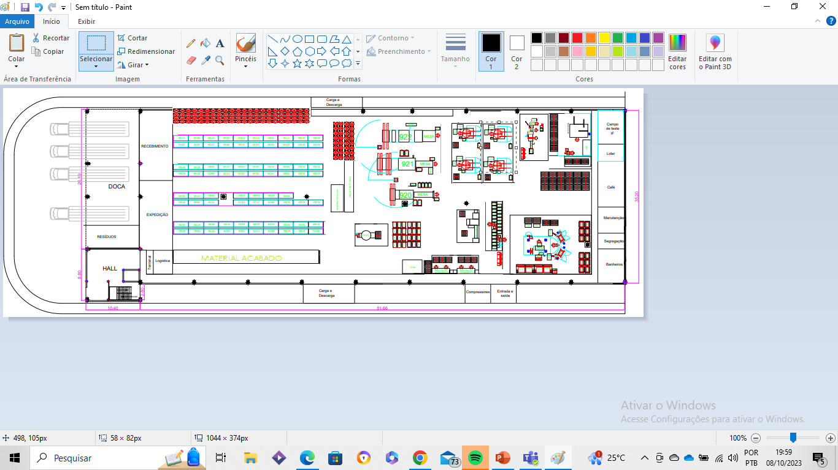
Layout
de melhoria

Slide 8
Diagrama
de espaguete
Diferença entre o fluxo do processo:

Slide 9
Diagrama
de espaguete
Diferença entre o fluxo do processo:

Slide 10

Proposta
De melhoria
Proposta
Poka Yoke

Slide 11
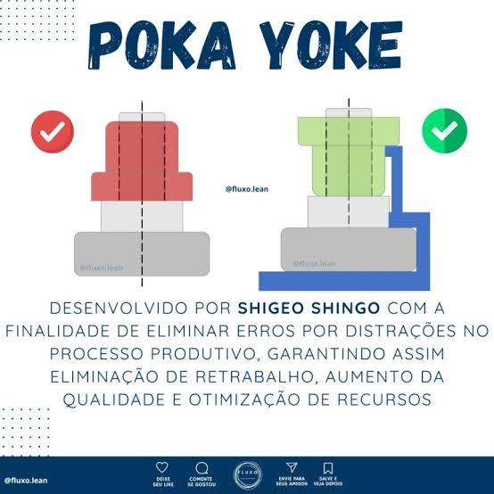
POKA YOKE

Slide 12
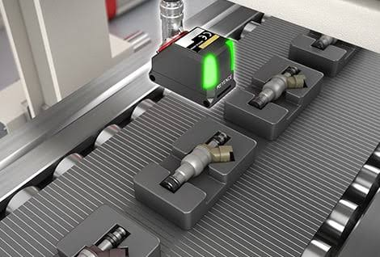
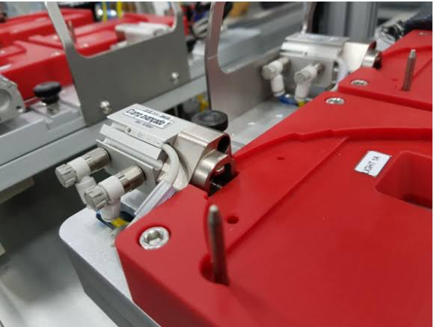
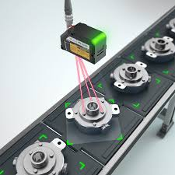
POKA YOKE

Slide 13
POKA YOKE
Desenvolver um sistema de verificação por imagem, que avise quando houver falhas na impressão
Instalação feita no máquinario de colagem
Desenvolvido especialmente para o processo
Alarme sonoro ou pausa na produção em caso da identificação de falhas para evitar perdas
Diminuição na necessidade de inspeções

Slide 14
Resultados
esperados
Menos movimentação de materiais
Menor movimentação de funcionários
Uma inspeção mais segura a fim de evitar retrabalhos
Economia de espaço
Melhor fluxo de processos

Slide 15
P
H O E N I X
API - 4º SEMESTRE
2 SPRINT

